Slide 1


El Refugio Nacional de Vida Silvestre Caño Negro es un área de protección de humedales y especies silvestres, ubicado en la zona norte de Costa Rica, cercano a su frontera con Nicaragua. Está localizado en la parte baja de la cuenca del río Frío, a 21 km al suroeste de Los Chiles y a 36 km al sureste de la comunidad de Upala. Conserva una de las muestras de zonas húmedas más importantes del país, considerada de importancia internacional por servir de albergue a gran cantidad de especies migratorias, especies en vías de extinción y especies de importancia comercial. Constituye una de las áreas biológicas más diversas y de vital importancia para el mantenimiento de la calidad ambiental en la zona norte del país. El área constituye un hábitat con gran variedad de especies de flora y fauna y comunidades naturales migratorias, muchas de ellas únicas o en peligro de extinción que hacen de ella un sitio de importancia internacional, pues constituyen, junto con las zonas húmedas al sur del Lago de Nicaragua, una de las muestras de zona húmeda más sobresalientes de Mesoamérica.
El refugio es el hogar de muchas aves acuáticas migratorias durante una parte del año, particularmente en la laguna de Caño Negro, que es alimentado por el río Frío durante la estación lluviosa. No hay servicios públicos en el refugio, y la zona se puede explorar en bote. Los bosques, las praderas y pantanos de la zona, dan refugio a varias especies en peligro de extinción como pumas, jaguares, tapires y ocelotes, saínos y varias especies de monos (cariblancos, congos o aulladores y monos arañas), así como muchos otros.
Creó: Jeremías
Para: mis pps
Música: Así Fue
Piano: Juán Gabriel

Slide 2
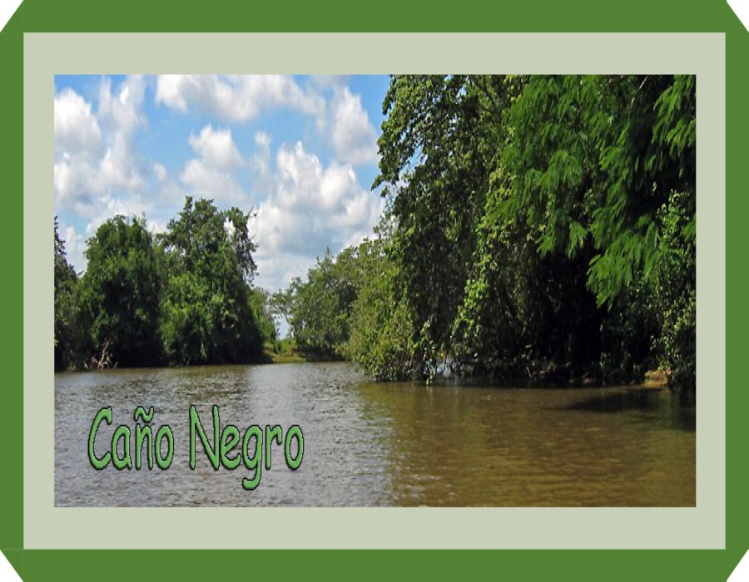

Slide 3
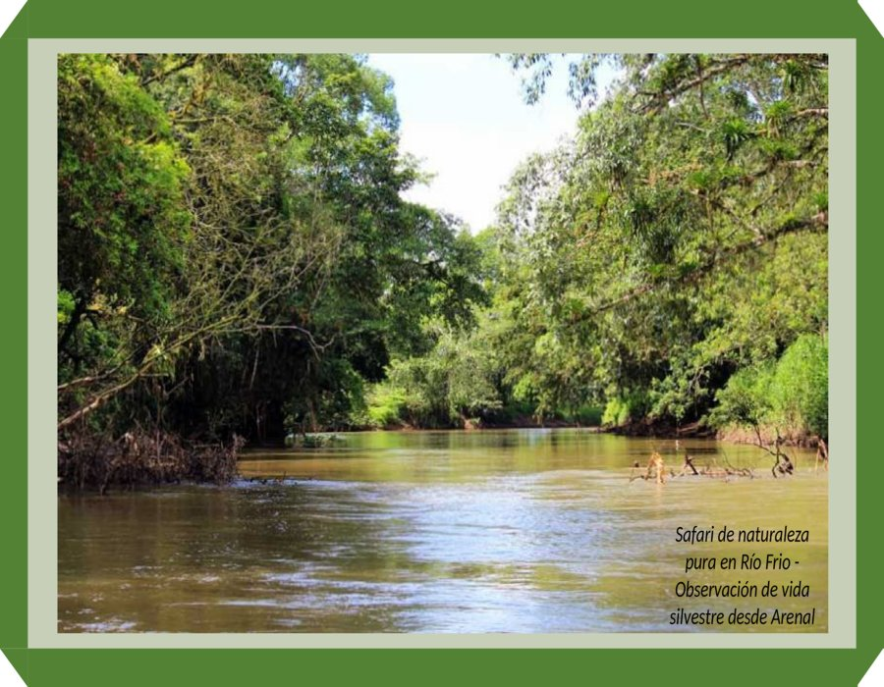

Slide 4
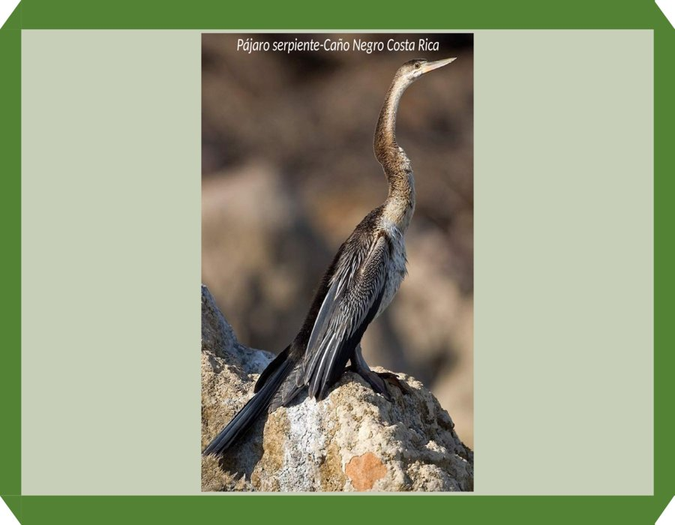

Slide 5
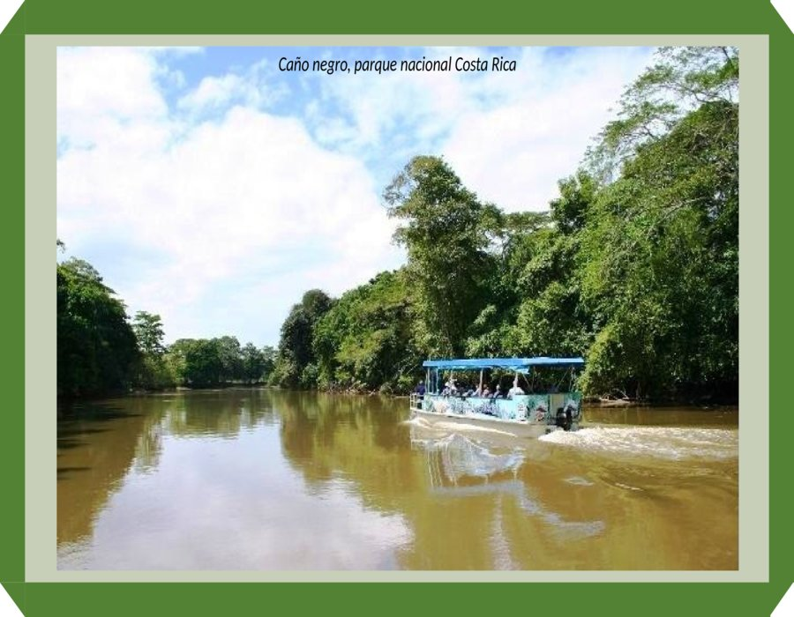

Slide 6
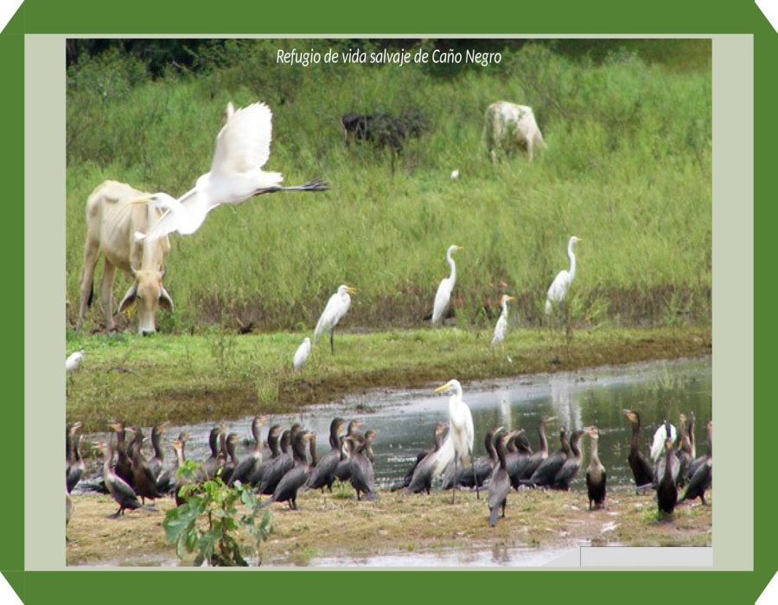

Slide 7
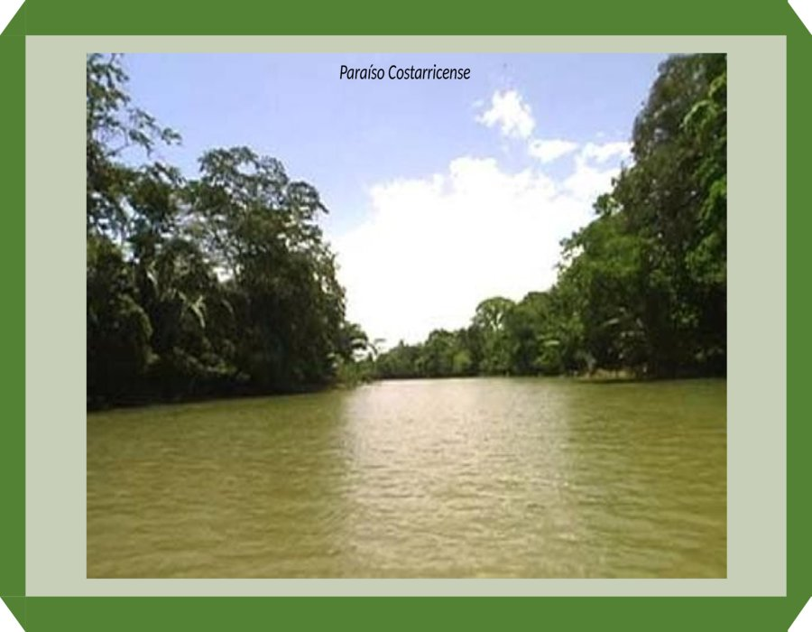

Slide 8
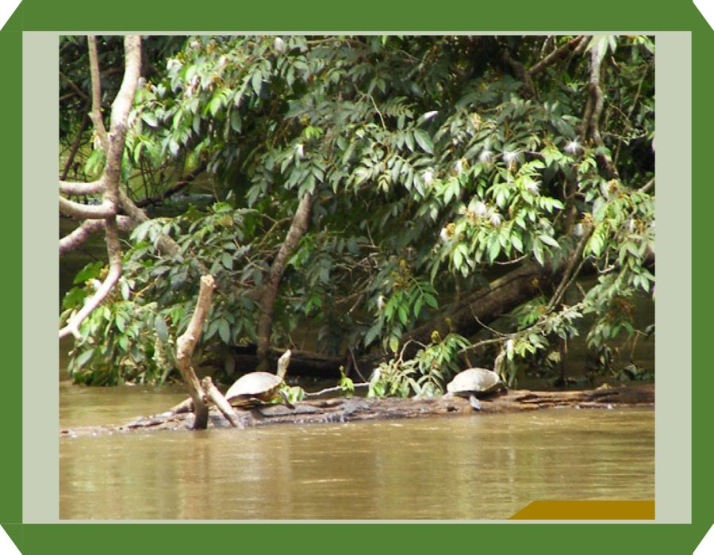

Slide 9
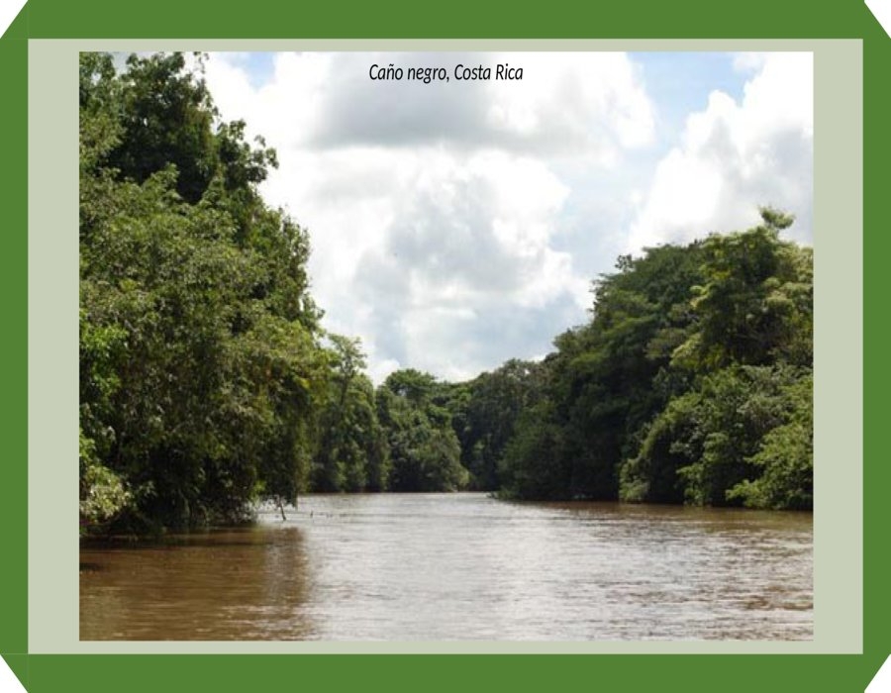

Slide 10
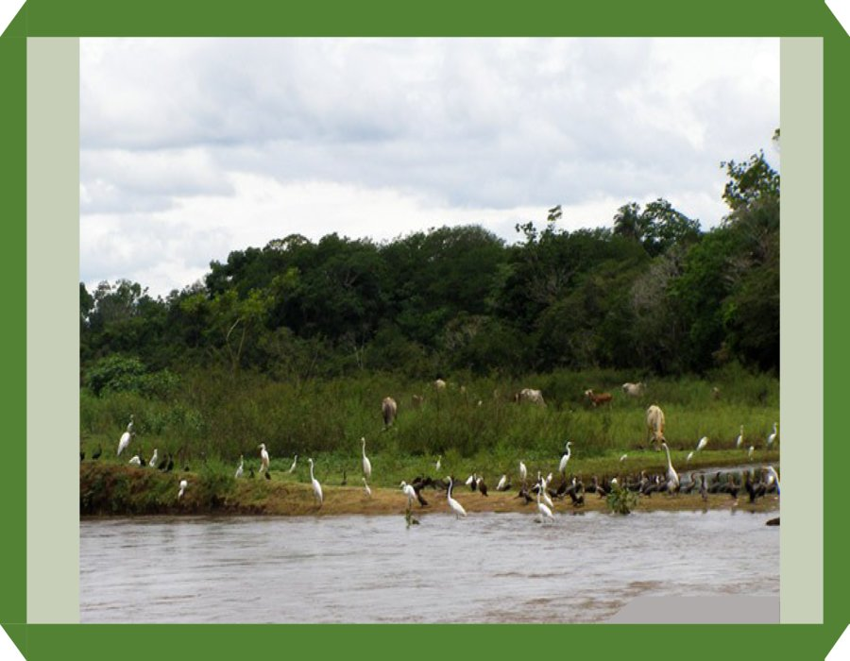

Slide 11
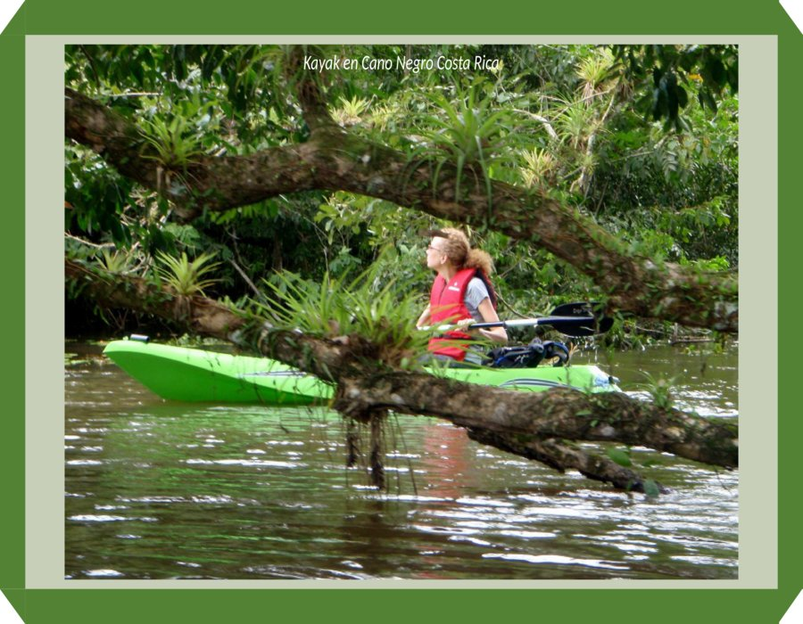

Slide 12
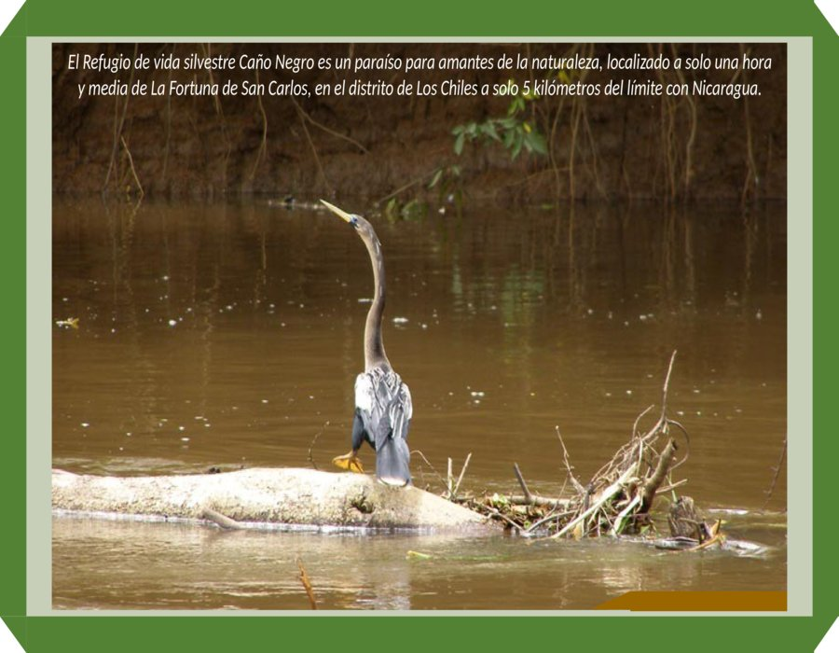

Slide 13
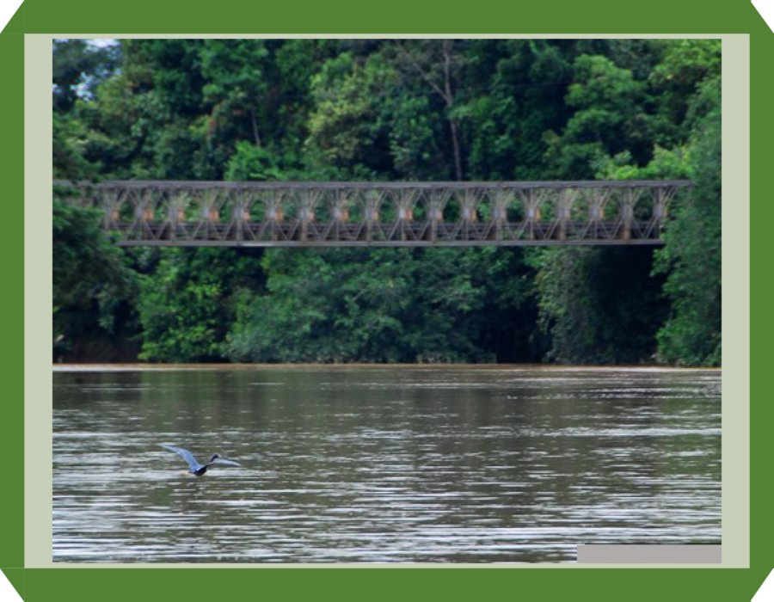

Slide 14
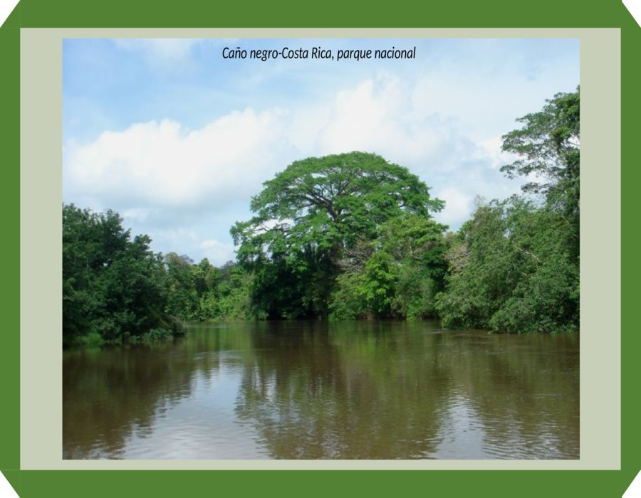

Slide 15
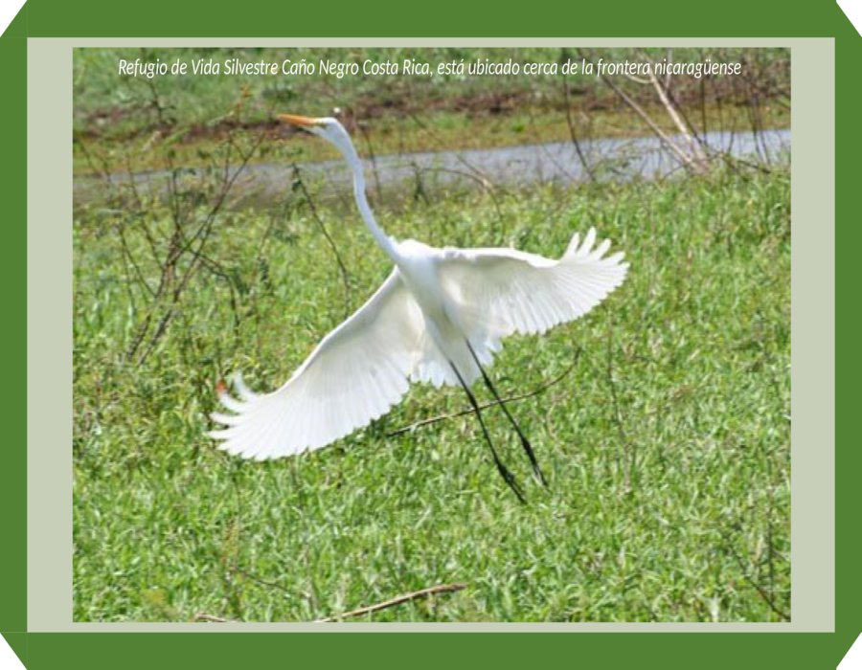

Slide 16
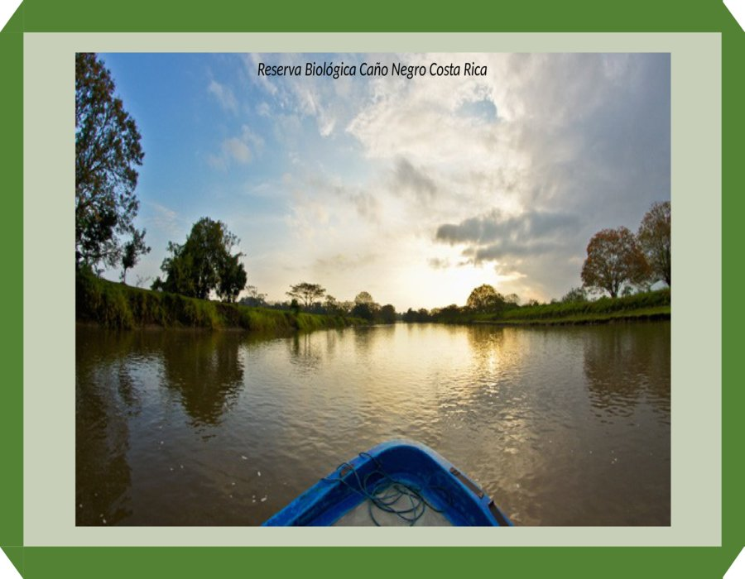

Slide 17
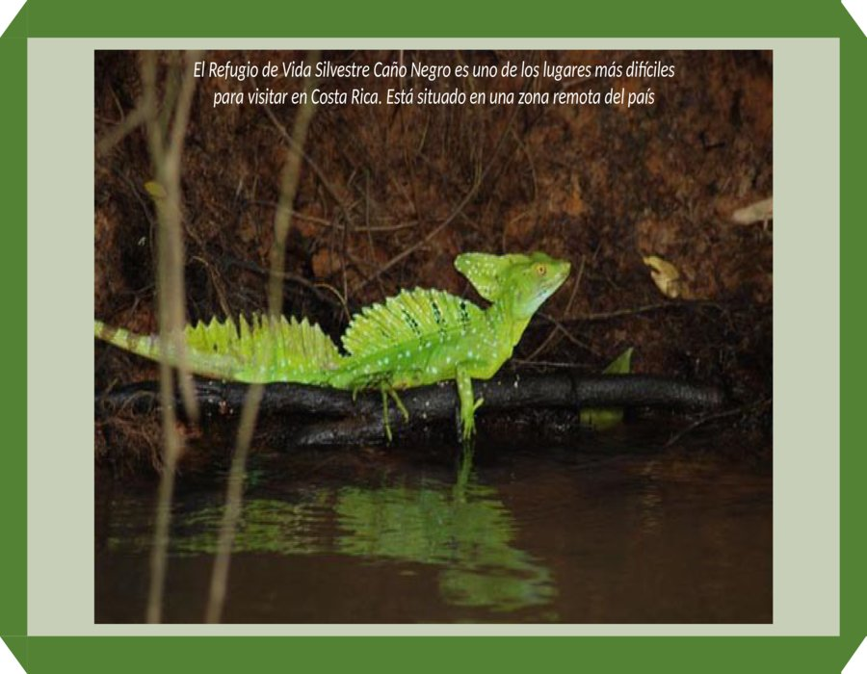

Slide 18
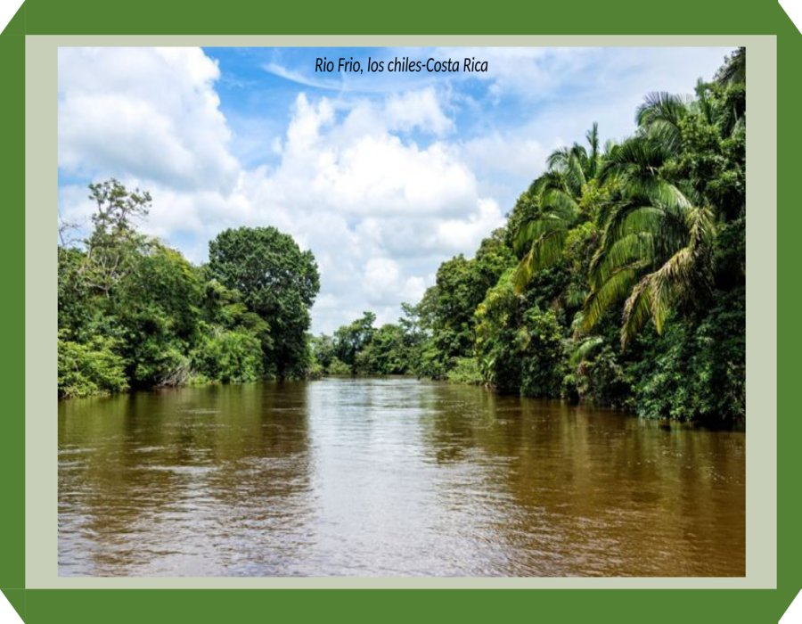

Slide 19
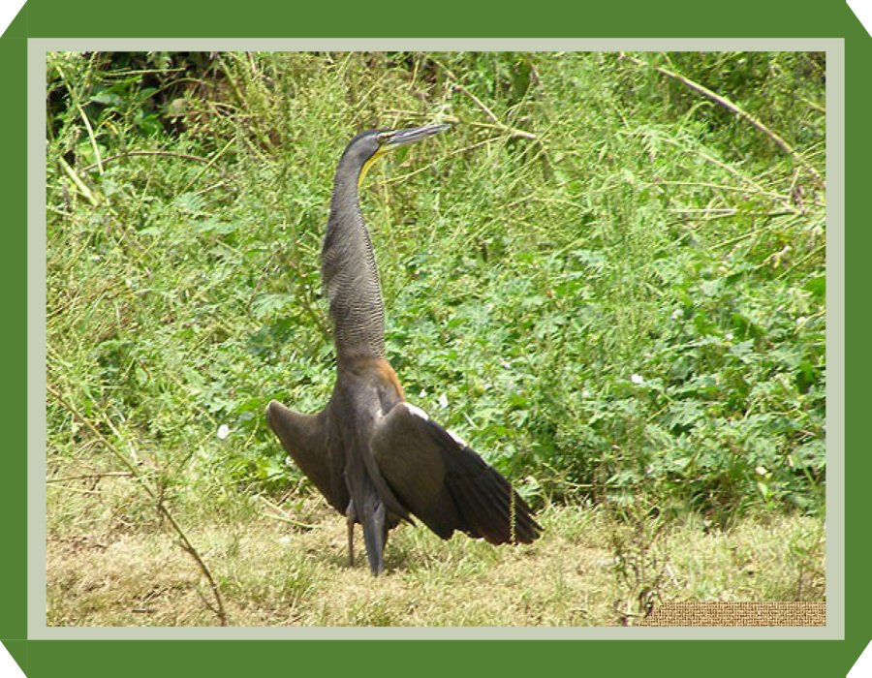

Slide 20
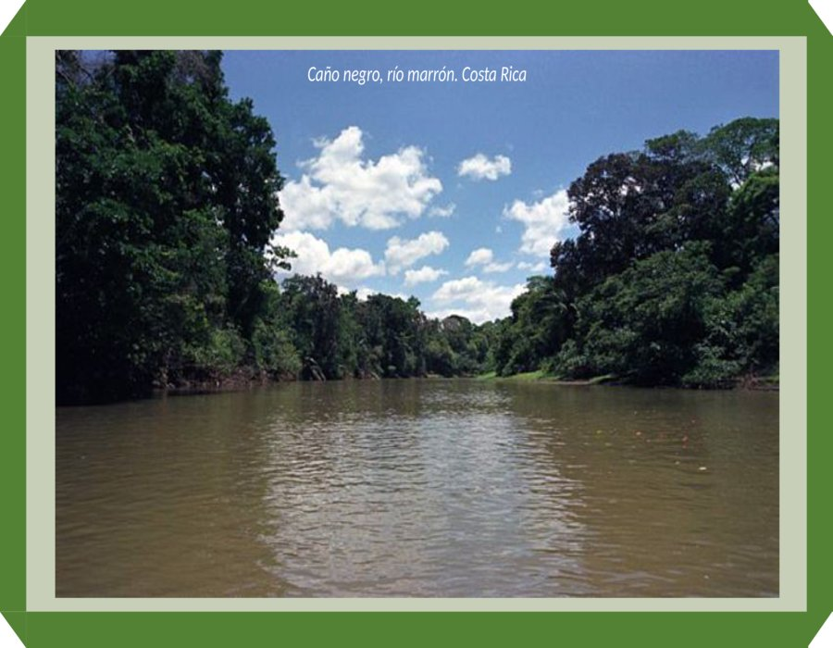

Slide 21
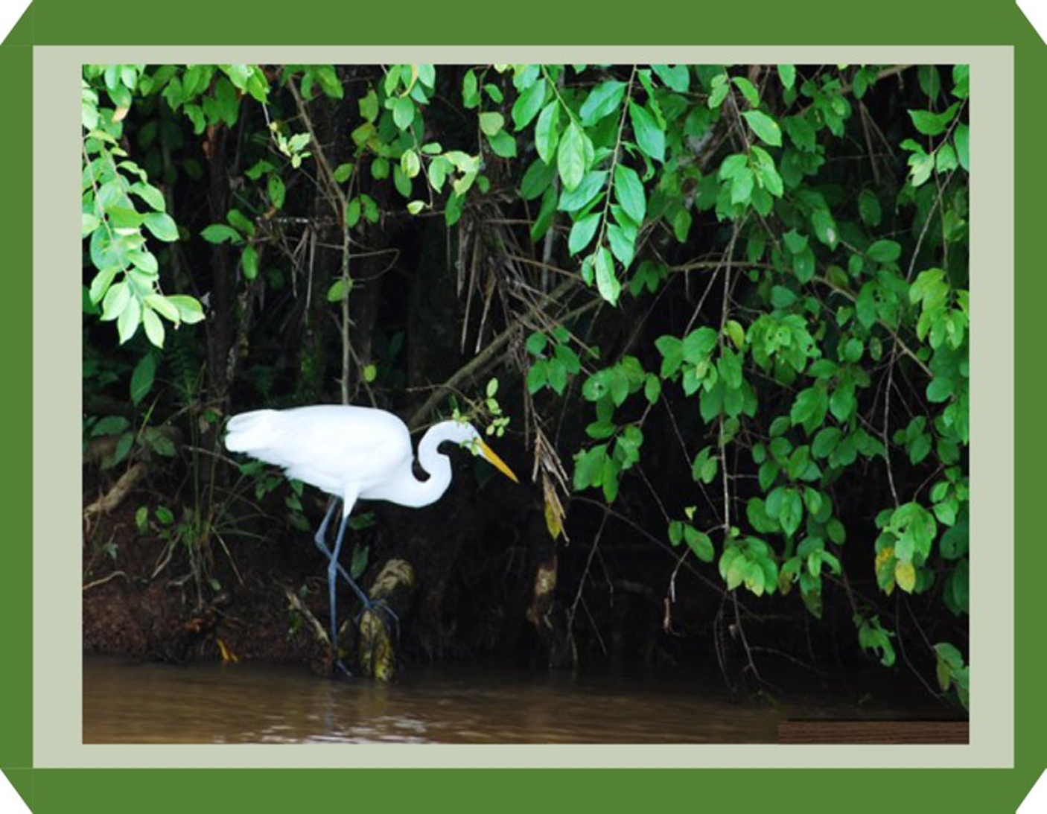

Slide 22
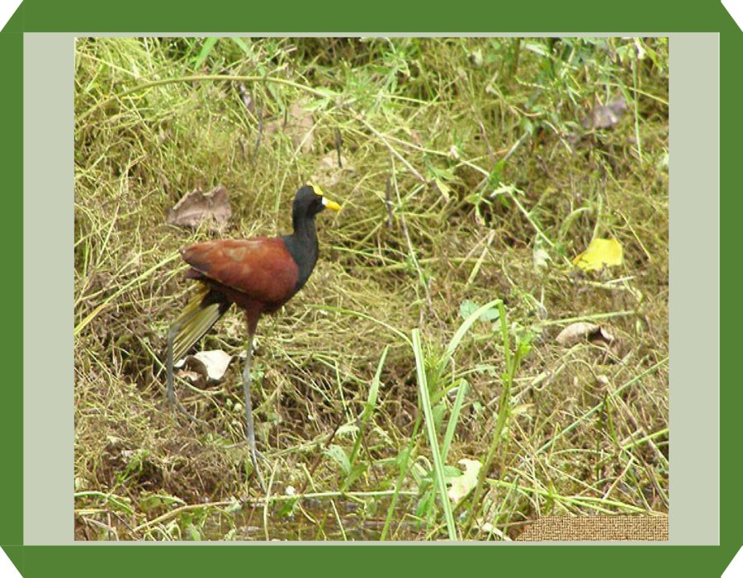

Slide 23
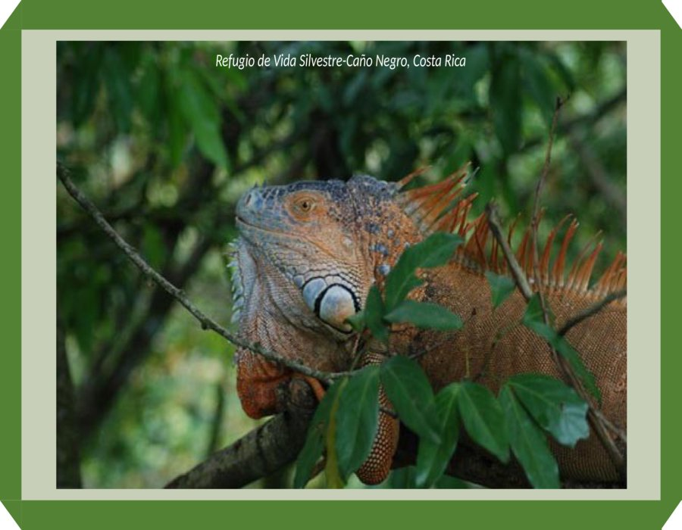

Slide 24
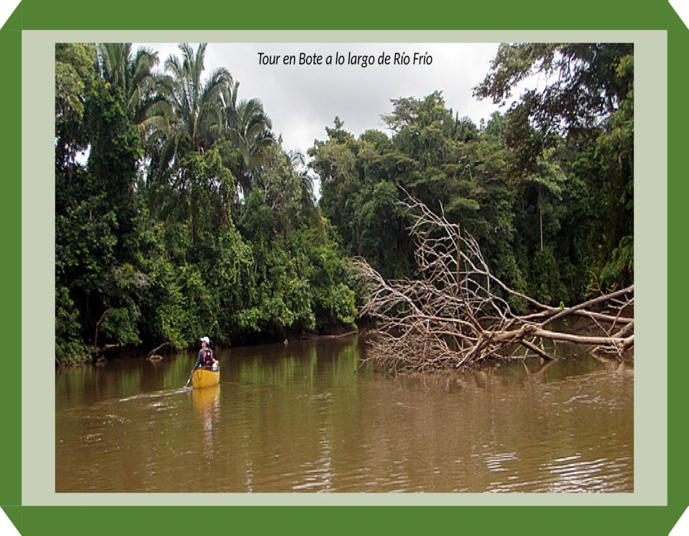

Slide 25
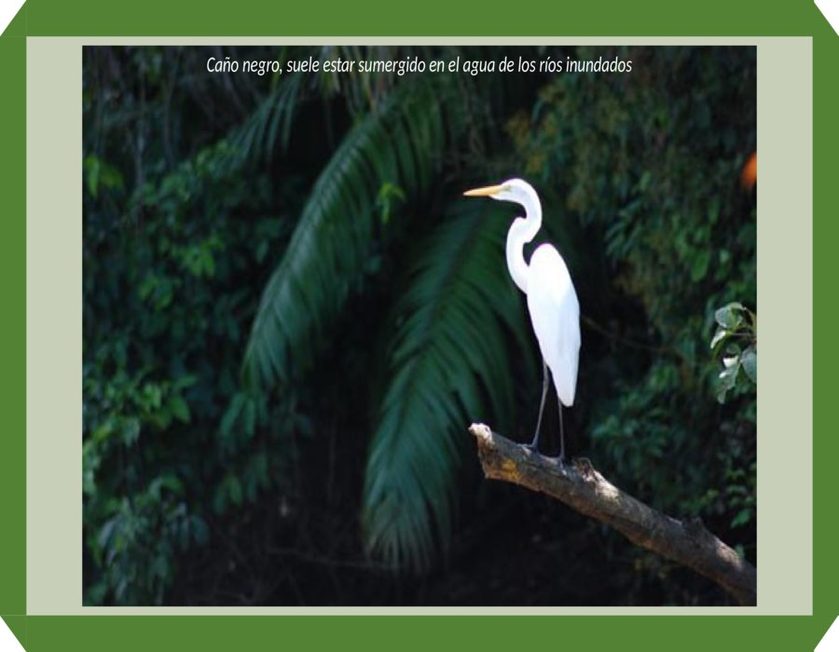

Slide 26
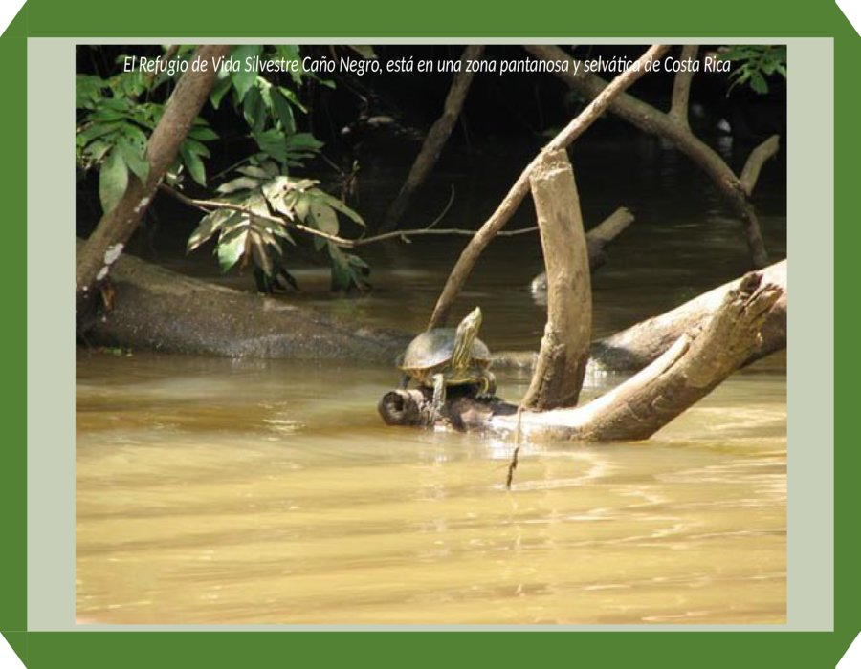

Slide 27
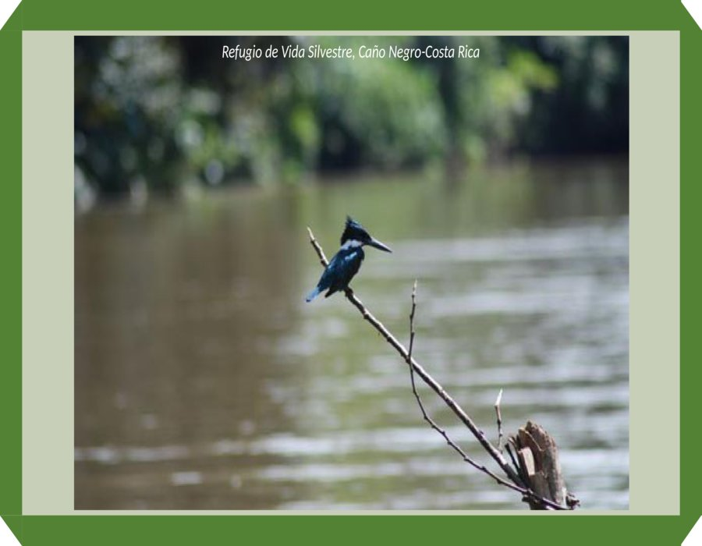

Slide 28
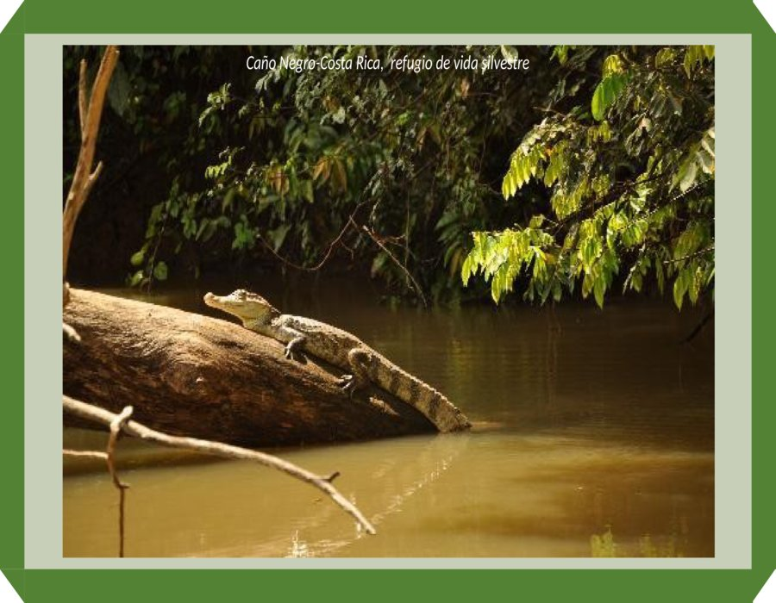

Slide 29
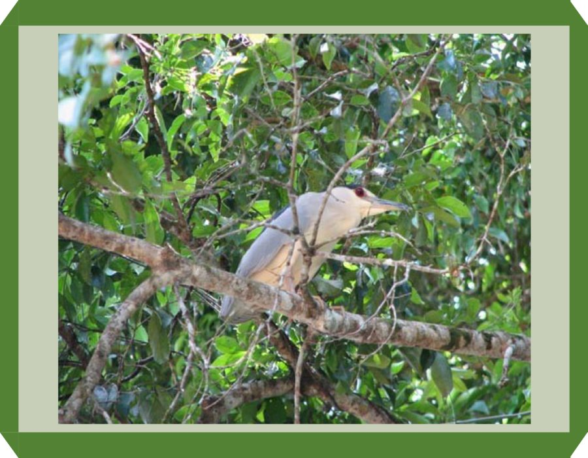

Slide 30
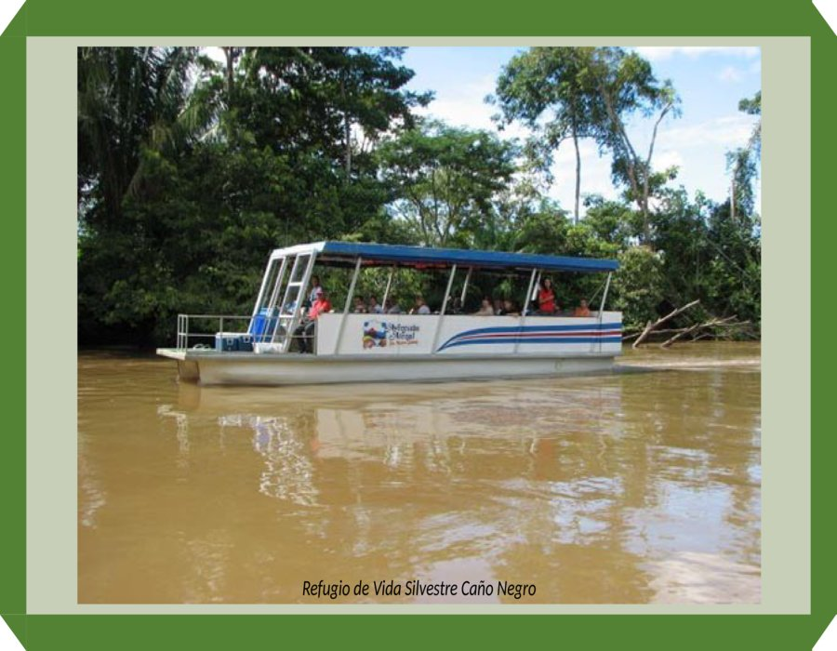

Slide 31
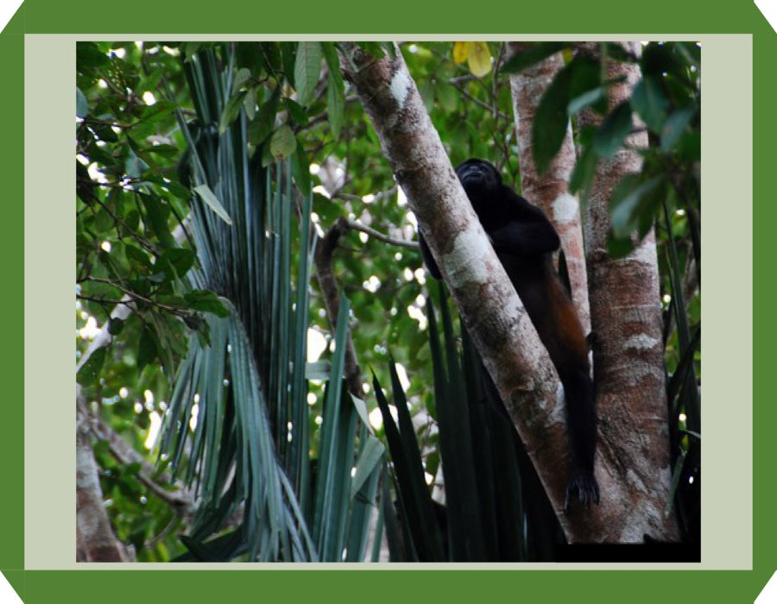

Slide 32
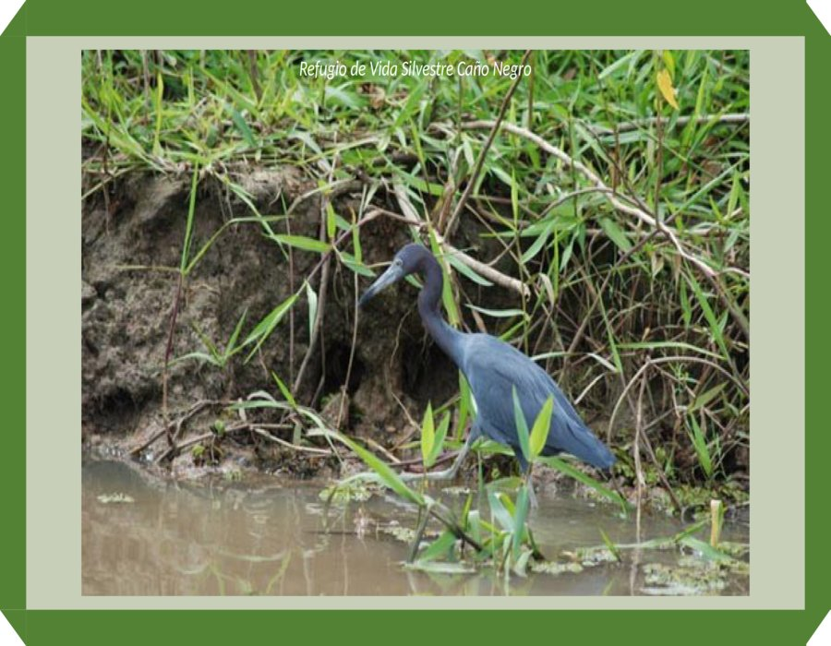

Slide 33
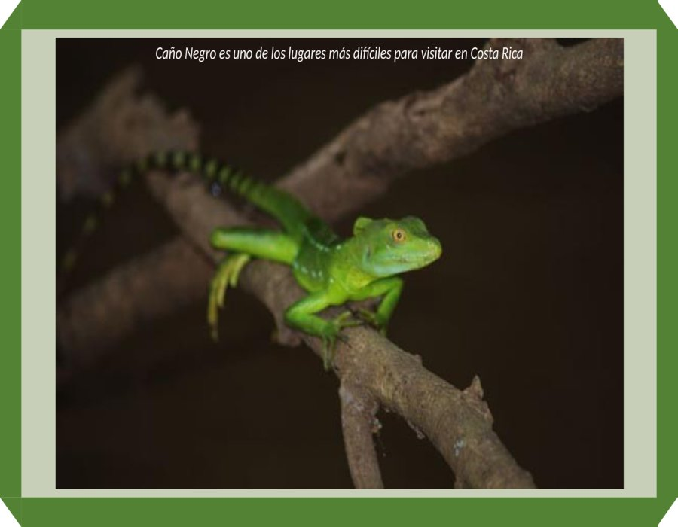

Slide 34
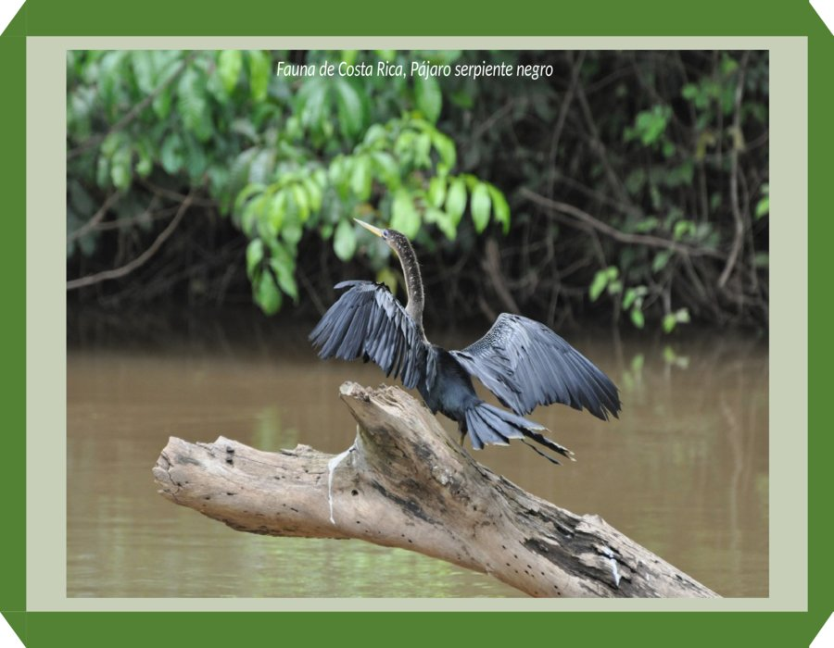

Slide 35
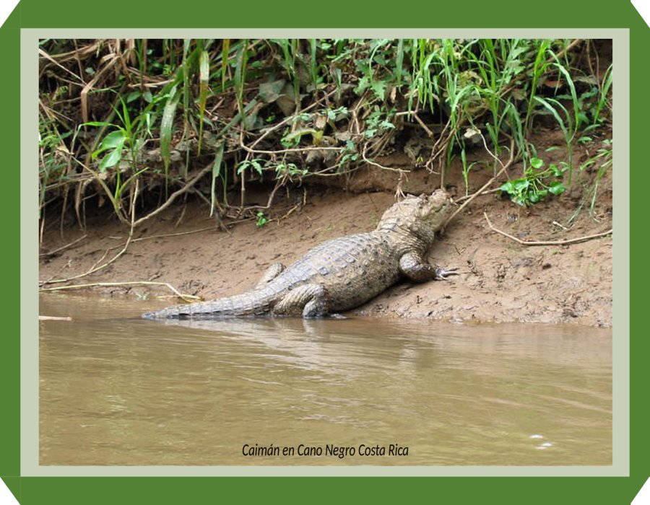

Slide 36
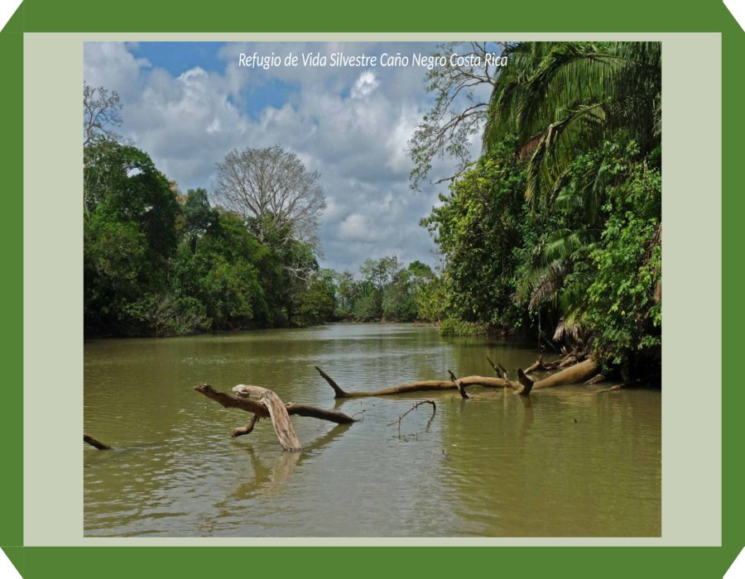

Slide 37
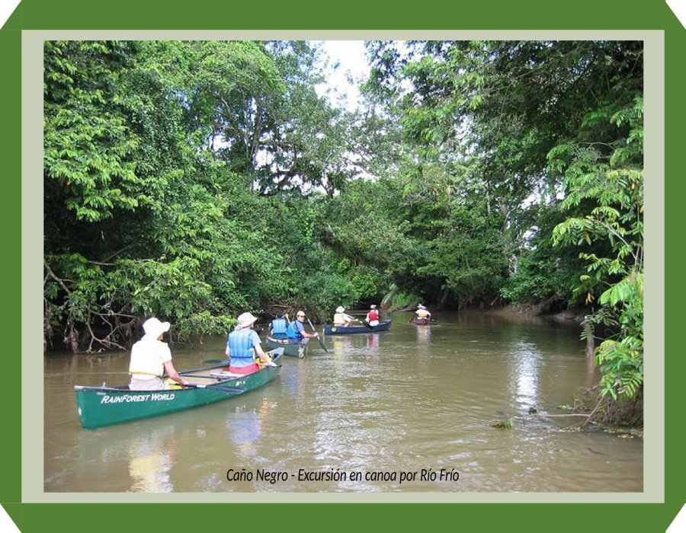

Slide 38
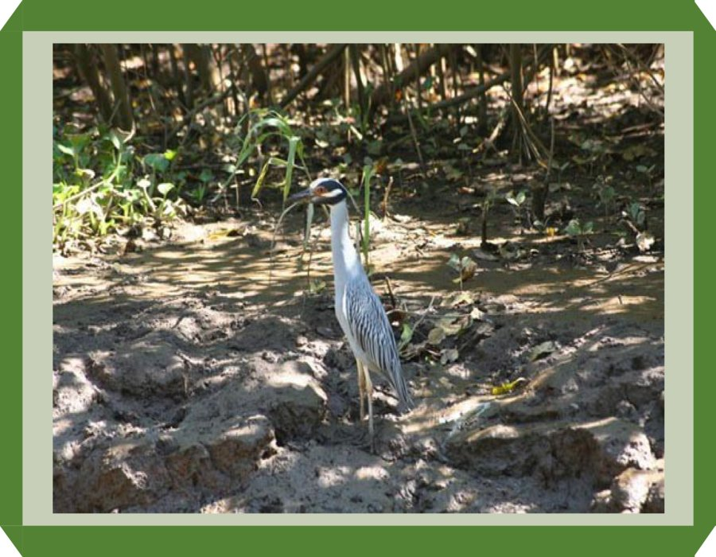

Slide 39
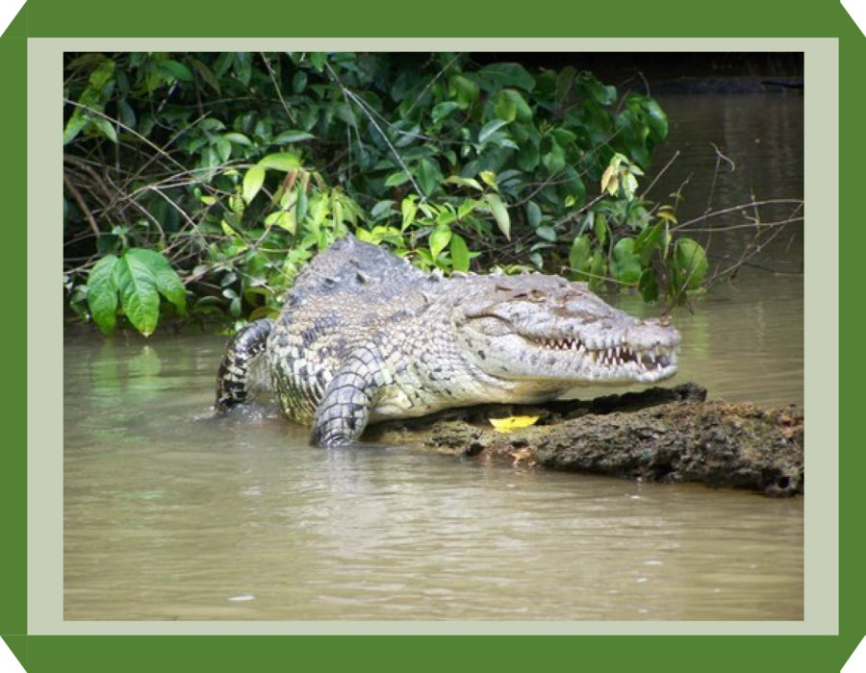

Slide 40
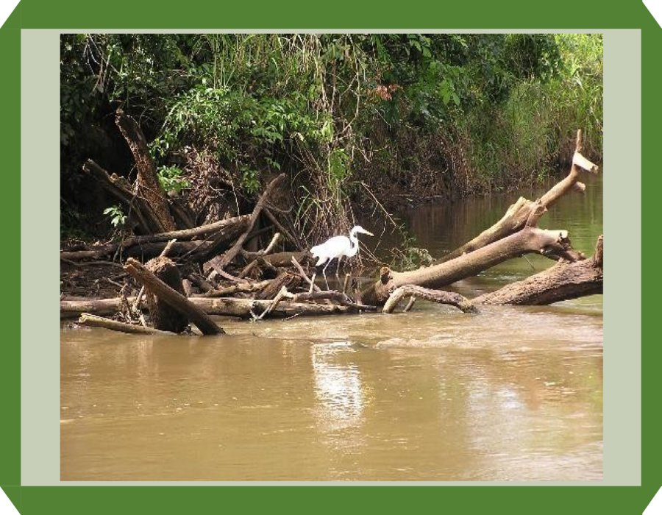

Slide 41
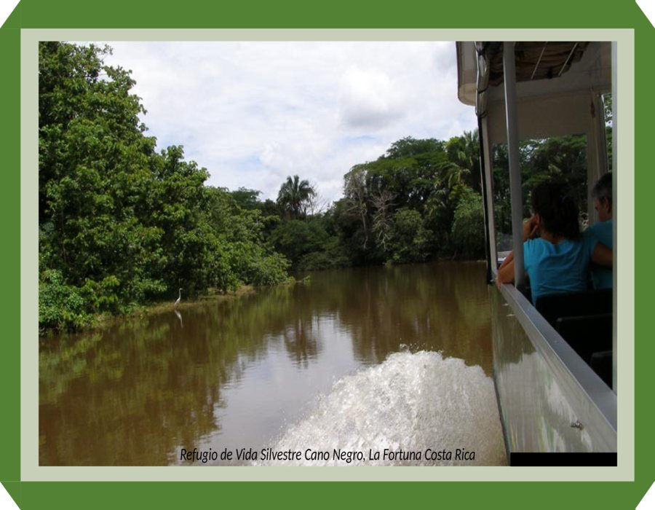

Slide 42
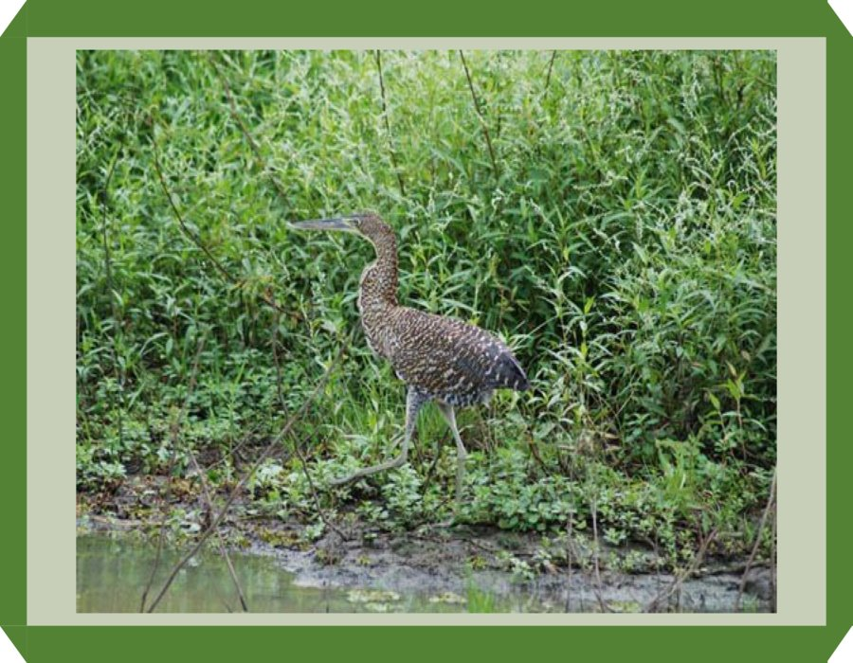

Slide 43
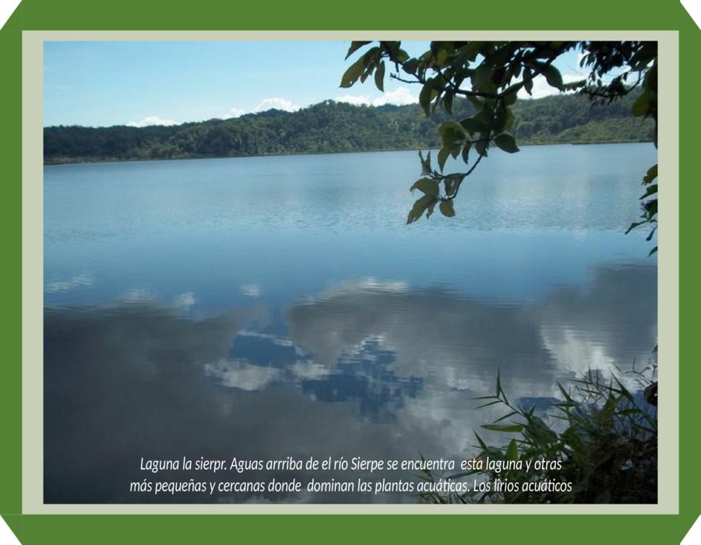

Slide 44
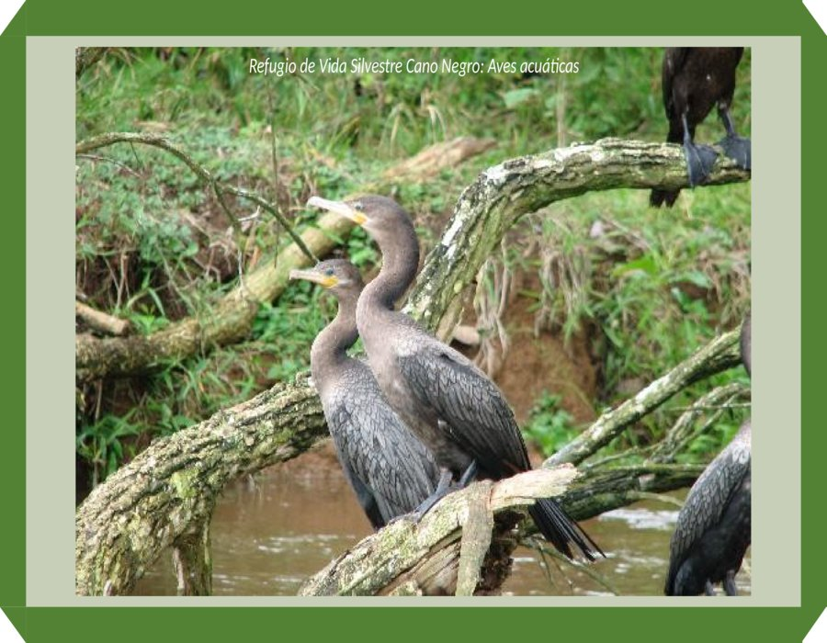

Slide 45
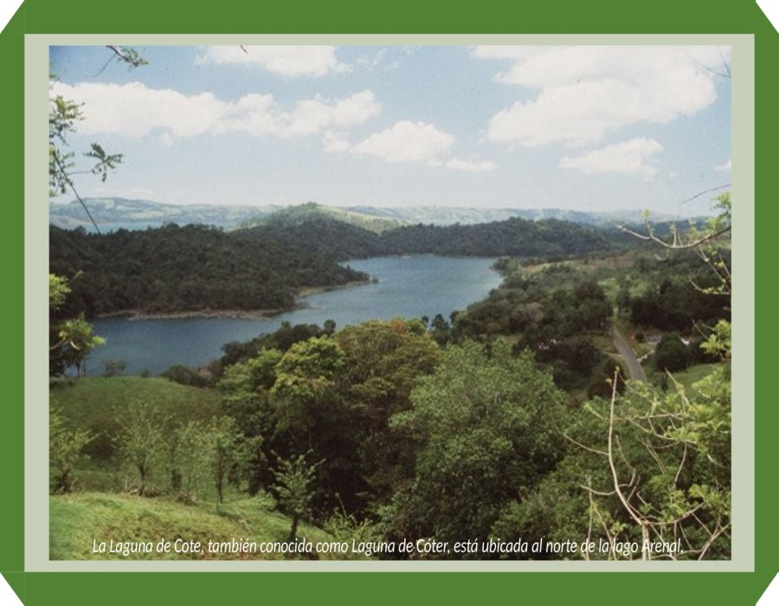

Slide 46
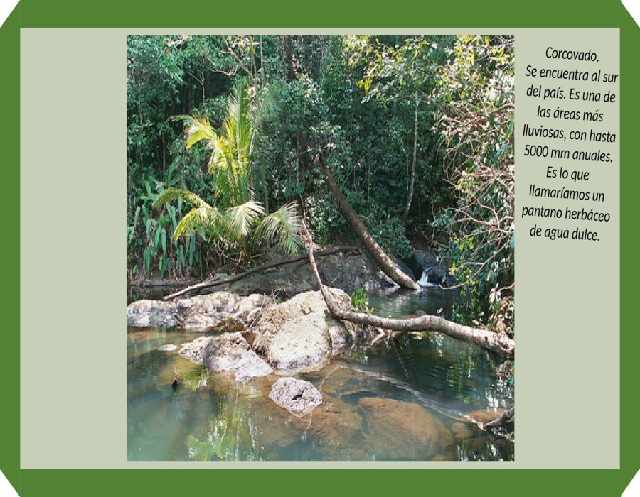

Slide 47
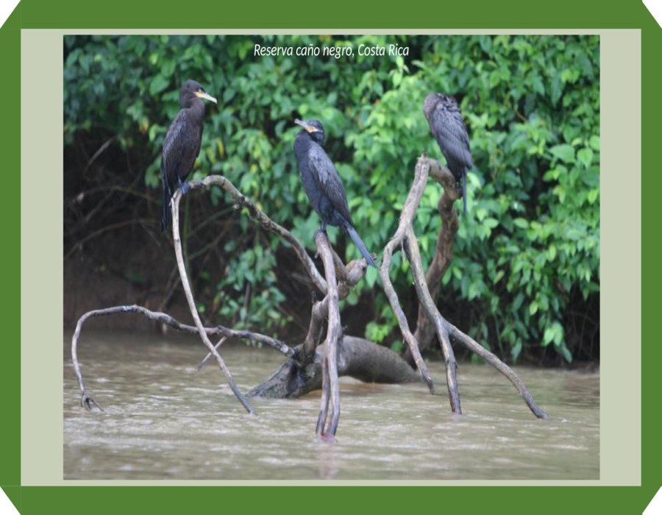

Slide 48
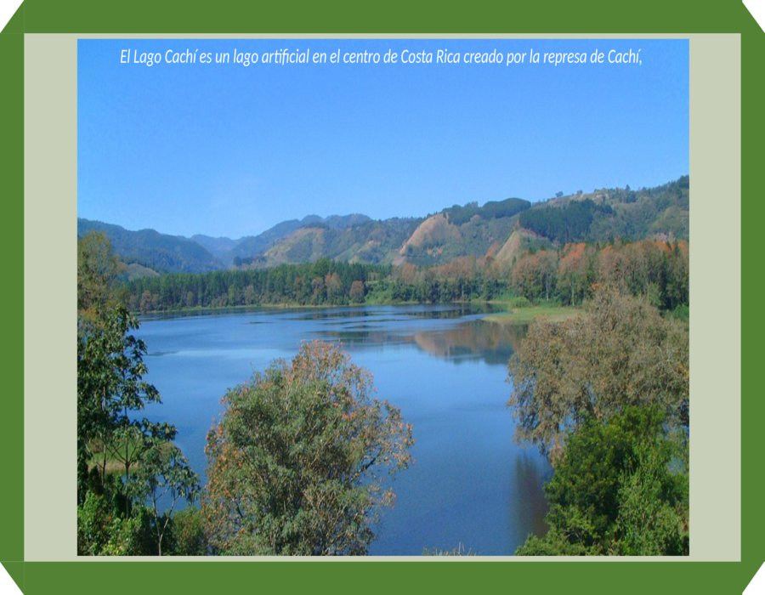

Slide 49
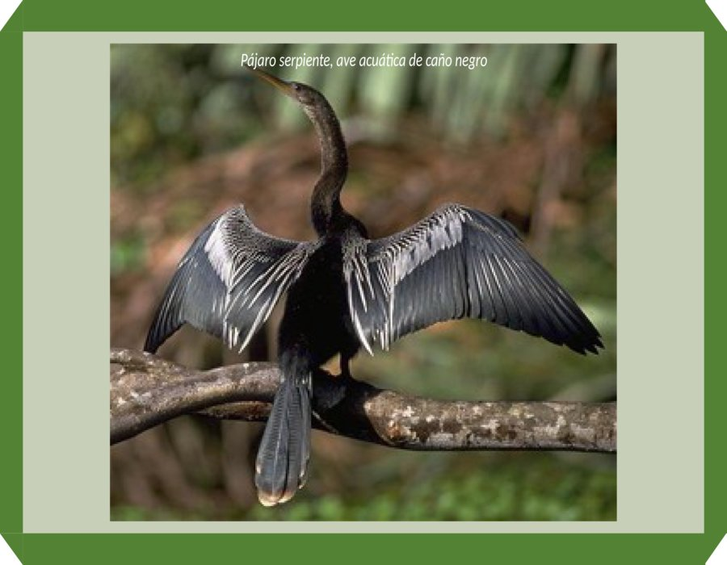

Slide 50
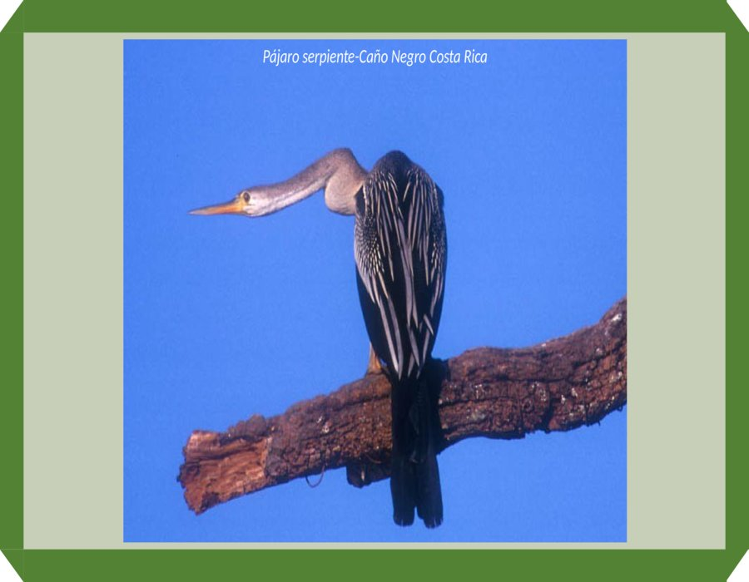

Slide 51
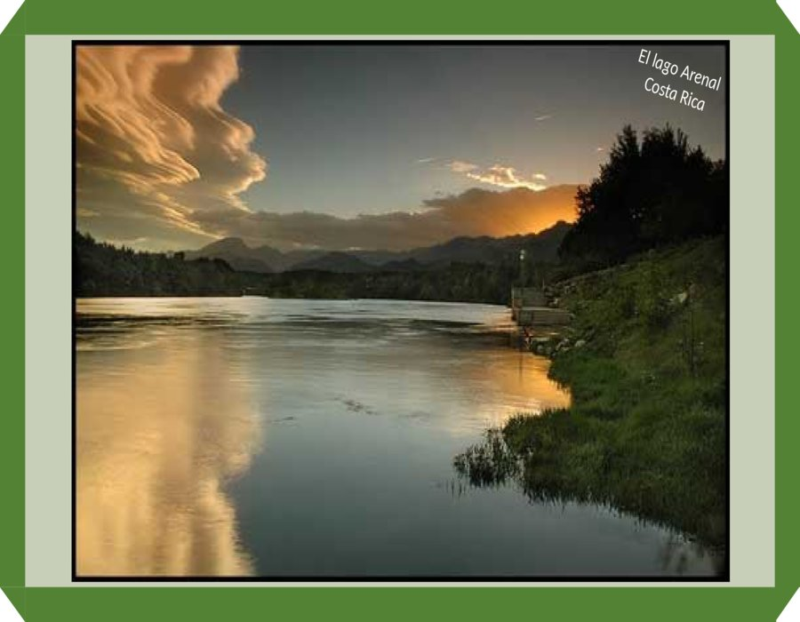

Slide 52


Slide 53


Slide 54


Slide 55


Slide 56


Slide 57


Slide 58


Slide 59


Slide 60


Slide 61


Slide 62


Slide 63


Slide 64


Slide 65


Slide 66


Slide 67


Slide 68


Slide 69







¿Te ha gustado?
Puedes ver más entrando
Aquí
Además puedes recibir powerpoints en tu correo electrónico suscribiéndote aquí:

